Slide 1
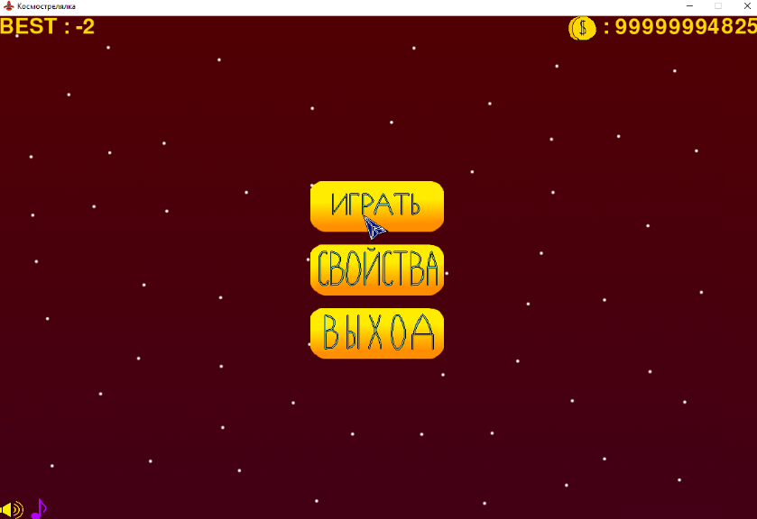
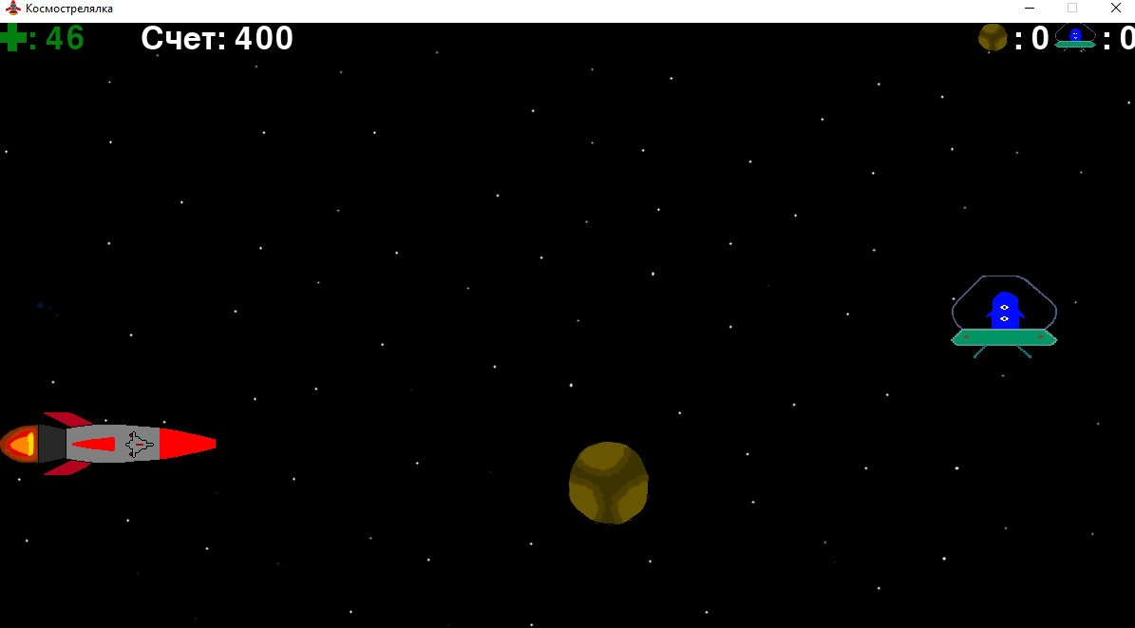
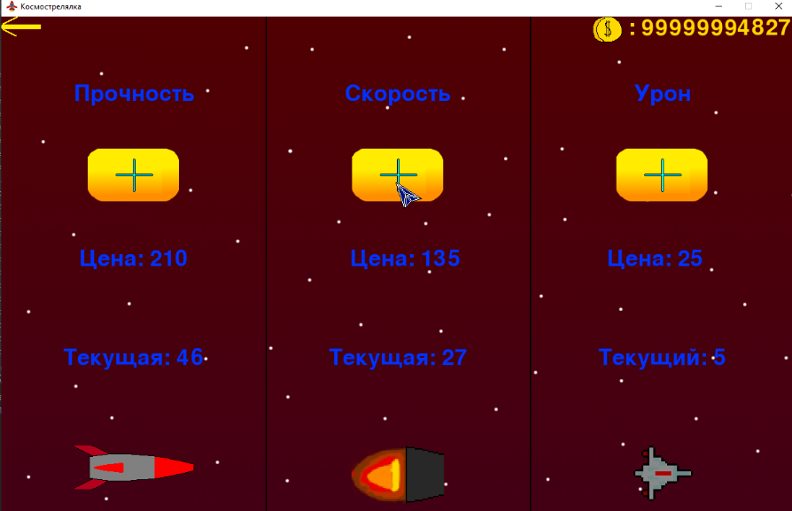
«Космострелялка» на pygame
Авторы:
Письмеров Кирилл,
Сагитов Вадим,
Ильина Анастасия

Slide 2
Введение

Slide 3
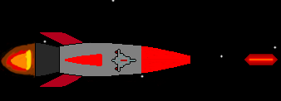

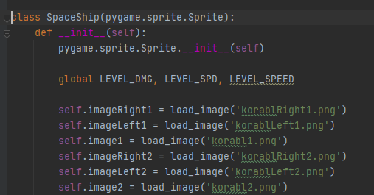

Реализация
Класс SpaseShip – это класс корабля. В этом классе была сделана его анимация и обработка нажатий клавиш клавиатуры

Slide 4
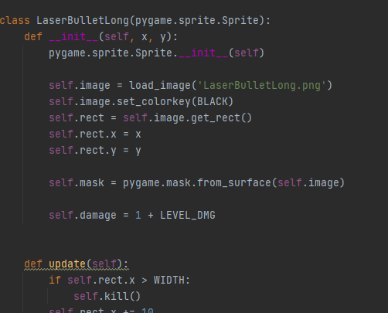

Реализация
Класс LaserBulletLong – это класс пули корабля

Slide 5
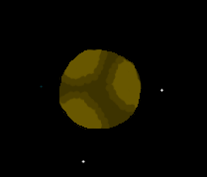
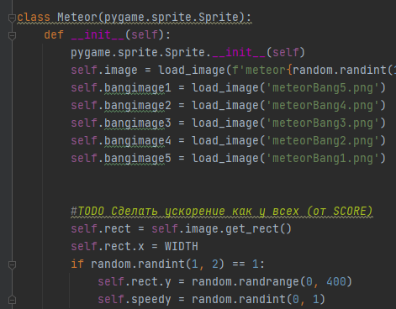
Реализация
В классе Meteor сделана анимация метеора. Было прописано, чтобы каждые 20 секунд метеор ускорялся на 1

Slide 6
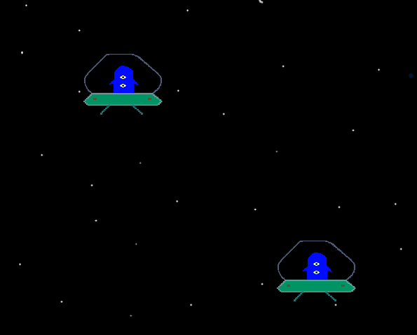
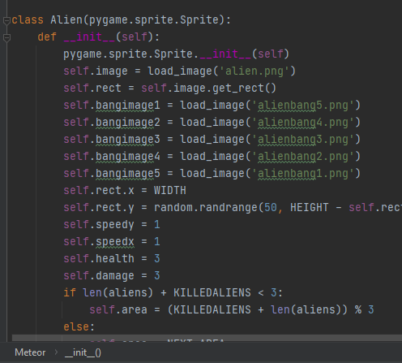
Реализация
Класс Alien

Slide 7
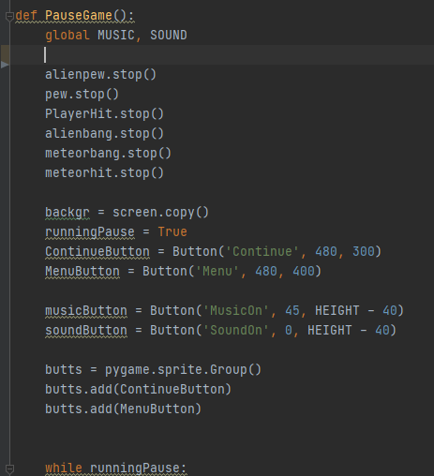
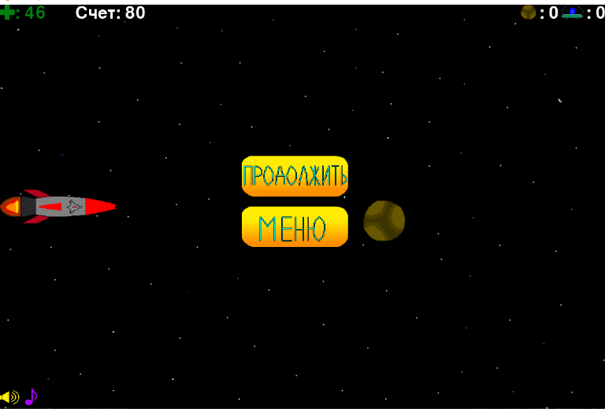
Реализация
В методе PauseGame игра ставится на паузу. В центре экрана появляются кнопки «Продолжить» и «Меню»

Slide 8
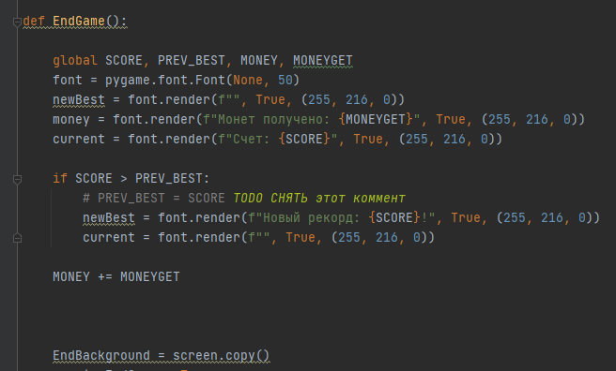
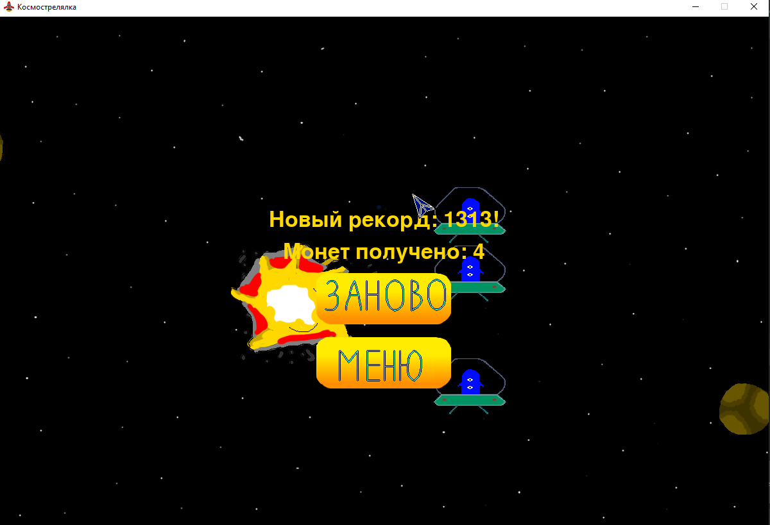
Реализация
В методе EndGame прописан конец игры, если у корабля заканчиваются жизни, то он взрывается. Как при паузе, игра замирает и появляются кнопки «Заново» и «Меню», в игру вернуться нельзя. Так же над кнопками будет написан рекорд и количество полученных монет, которые даются за убийство метеоров или пришельцев

Slide 9
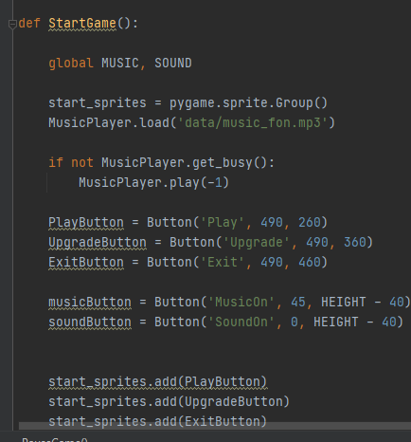
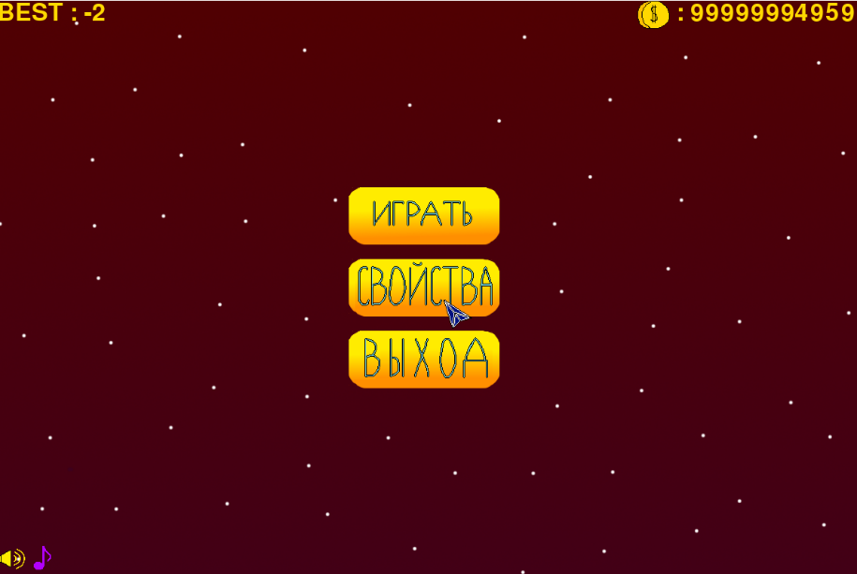
Реализация
В методе StartGame реализовано стартовое меню. На нем мы можем заметить движущийся фон, кнопки «Играть», «Свойства» и «Выход». В правом верхнем углу показано количество монет, а в левом – лучший результат

Slide 10
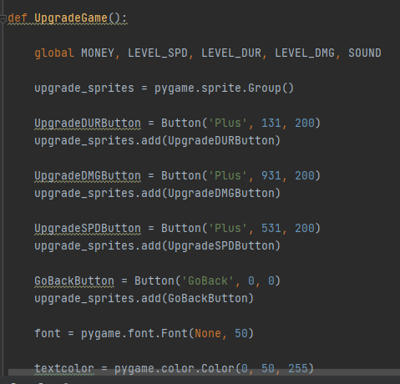
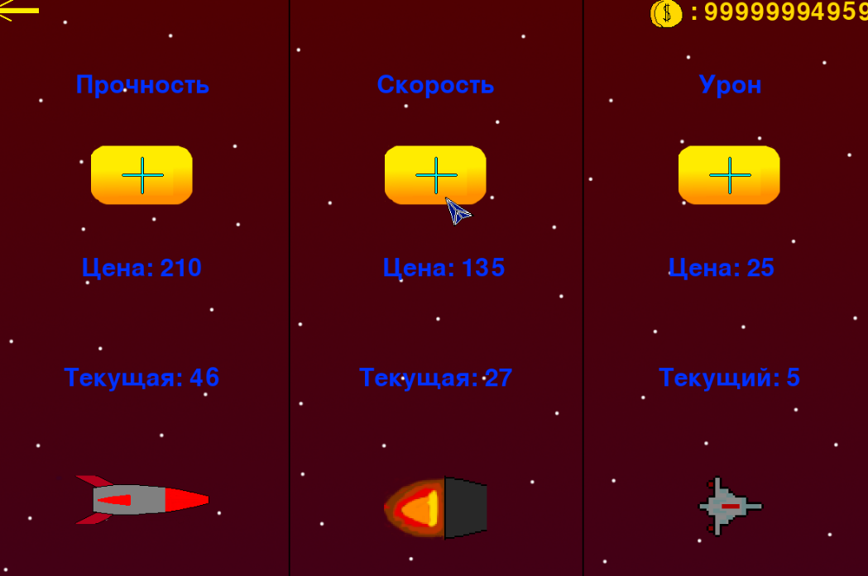
Реализация
Eсли в стартовом меню нажать на «Свойства», то открывается окно свойств. Здесь можно улучшить скорость, прочность и урон корабля – все это прописано в методе UpgradeGame

